Slide 1


En ce Carême, Jésus t’invite à
Grandir dans l’Amour !
Écoles catholiques des Conseils scolaires francophones de l’Alberta
Célébration développée par Caroline Maillet-Rao, Coordonnatrice du

Slide 2
Catéchèse mystagogique
Mot d’accueil avant la célébration
Une célébration liturgique : une prière.
Nous participons tous à la prière selon nos rôles:
La personne qui préside: récite les prières au nom de toute l’assemblée. Prêtre ou laïc.
Les lecteurs, lectrices lisent la Parole de Dieu: c’est Dieu qui nous parle à travers eux/elles.
Quand nous chantons, nous prions tous ensemble.
Durant la prière, la bonne attitude est de se centrer sur la présence de Dieu en faisant silence, à l’intérieur. Le silence est très important pour que chacun puisse vivre la célébration comme un moment privilégié d’amitié avec Jésus.

Slide 3
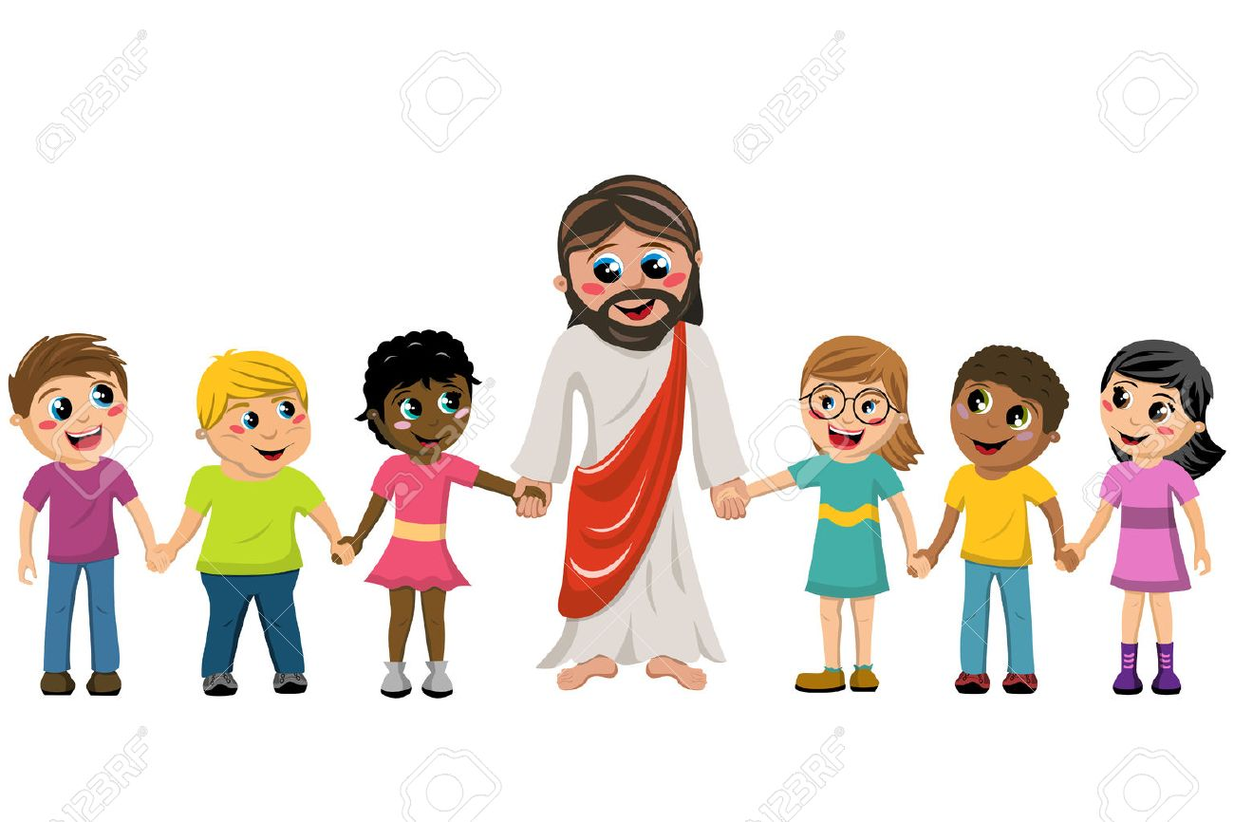
Jésus nous a dit: Quand deux ou trois sont réunis en mon nom, je suis au milieu d’eux.
Prenons un moment pour nous rappeler que Jésus est là, avec nous, maintenant et toujours.

Slide 4

Reconnaissance des territoires
Dans l’esprit de la réconciliation, les Conseils scolaires francophones de l’Alberta reconnaissent que nous apprenons et travaillons sur les terres ancestrales des Traités 6, 7 et 8 et des Métis, le lieu de rassemblement de nombreux peuples autochtones.
C'est là que nous nous efforcerons d'honorer et de transformer nos relations les uns avec les autres.

Slide 5
Mot d’accueil avant la célébration
Le prêtre, la direction d’école, un enseignant ou l’animatrice de Vie spirituelle de votre conseil

Slide 6
Exemple de
Mot d’accueil avant la célébration
Bonjour et bienvenue à tous !
Aujourd’hui, nous sommes rassemblés pour célébrer le Carême. Après les lectures, je vous expliquerai qu’est-ce que le Carême et comment le vivre cette année. Nous allons commencé notre célébration avec le chant d’entrée, chant durant lequel nous reconnaissons et accueillons la présence de Jésus parmi nous.

Slide 7

Merci de vous lever tranquillement pour le chant d’entrée

Slide 8

Il est temps (Be Witness)
Be Witness - Il est temps

Slide 9
Il est temps (Be Witness)
R/ Il est temps d’ouvrir nos coeurs
pour accueillir le Seigneur
Il veut agir aujourd’hui
et bénir chaque vie
Il est temps de lâcher prise
que la peur en nous se brise
et que règne son amour
maintenant et toujours
Chantons Oh, oh oh oh…c
Oh, oh oh oh…c
Sa vie règne dans ce lieu
vers lui élevons nos yeux
alors que le roi de gloire fait son entrée
La nuit arrive à son terme
Un tout nouveau jour se lève
alors que le roi de gloire fait son entrée

Slide 10
Il est temps (Be Witness)
R/ Il est temps d’ouvrir nos coeurs
pour accueillir le Seigneur
Il veut agir aujourd’hui
et bénir chaque vie
Il est temps de lâcher prise
que la peur en nous se brise
et que règne son amour
maintenant et toujours
Chantons Oh, oh oh oh…
Son Esprit change l’atmosphère
Et détrône d’adversaire
Alors que nos coeurs célèbrent sa majesté
Chantons gloir au Nom de Jésus
que l’honneur lui soit rendu
Alors que nos coeurs célèbrent sa majesté

Slide 11
Il est temps (Be Witness)
Viens et vois sa Gloire à l’oeuvre parmi nous
Élève ta voix prépare ton coeur (3)
Oh, oh oh oh…c
chan

Slide 12
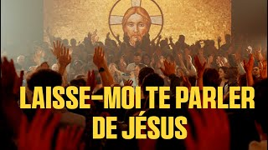
Laisse moi te parler de Jésus (Glorious)
Glorious - Laisse-moi te parler de Jésus #louange

Slide 13
Laisse moi te parler de Jésus (Glorious)
Si ton coeur est brisé
Si ta vie est blessée
Laisse-moi te parler de Jésus (x2)
Si tes larmes ont coulé
Si ton âme a pleuré
Laisse-moi te parler de Jésus (x2)
Il est ton Dieu, Il est ton roi
Il est ta force, Il est ta joie
Il est ton Sauveur (x2)
Il accomplit, ce qu’Il a dit
Il te guérit, Il te bénit
Jésus est vainqueur (2)

Slide 14
Laisse moi te parler de Jésus (Glorious)
Si tu cherches le chemin
La vérité, la vie
Laisse-moi te parler de Jésus (x2)
Si tu cherches un ami
Le Sauveur, le Messie
Laisse-moi te parler de Jésus (x2)
Il est ton Dieu, Il est ton roi
Il est ta force, Il est ta joie
Il est ton Sauveur (x2)
Il accomplit, ce qu’Il a dit
Il te guérit, Il te bénit
Jésus est vainqueur (2)

Slide 15
Laisse moi te parler de Jésus (Glorious)
Ce qu’il a fait pour Moïse, Il peut le faire pour toi
Ce qu’il a fait pour Sarah, Il peut le faire pour toi
Ce qu’Il a fait pour Lazare, Il peut le faire pour toi
Ce qu’il a fait à Cana, Il peut le faire pour toi
Ce qu’il a pour l’aveugle, Il peut le faire pour toi
Ce qu’il a fait pour l’infirme, Il peut le faire pour toi
Et s’Il l’a fait pour ceux-là, Il va le faire pour toi
Et s’Il l’a fait pour ceux-là, Il va le faire pour toi

Slide 16
En ce Carême, Jésus t’invite à
Grandir dans l’Amour !

Slide 17
Signe de croix
Commençons notre prière, en rappelant que nous sommes rassemblés au nom du Père et du Fils et du Saint-Esprit.
Tous : AMEN !

Slide 18
Salutation
Que le Seigneur Jésus Christ présent au milieu de nous et dans la Parole nous garde unis dans son amour.
Bénissons-le maintenant et toujours.
R/ Bénis soit Dieu maintenant et toujours.

Slide 19
Prière d’ouverture
Dieu tout-puissant, toi qui nous invite chaque année à vivre le Carême en vérité, donne-nous de progresser dans la compréhension du mystère du Christ,
Lui qui vit et règne avec toi dans l’unité du Saint-Esprit, Dieu pour les siècles des siècles.
Tous/ Amen

Slide 20
Catéchèse mystagogique
Nous allons maintenant écouter plusieurs lectures tirées de la Bible. C’est un moment très important car c’est véritablement Dieu qui nous parle. Vous savez que la Bible n’est pas n’importe quel livre mais c’est un livre SACRÉ. Il est sacré parce que :
il raconte comment Dieu a partagé la vie des personnages Bibliques. Le Nouveau Testament nous raconte la vie de Jésus, son enseignement.
Mais surtout, nous croyons que lorsque nous lisons la Bible, Dieu est vraiment présent. C’est une façon d’être avec Dieu. Nous croyons aussi qu’à travers les récits bibliques, Dieu a un message pour nous personnellement.

Slide 21
Jésus nous a dit: Quand deux ou trois sont réunis en mon nom, je suis au milieu d’eux.
Prenons un moment pour nous rappeler que Jésus est là, avec nous, maintenant et toujours.

Slide 22
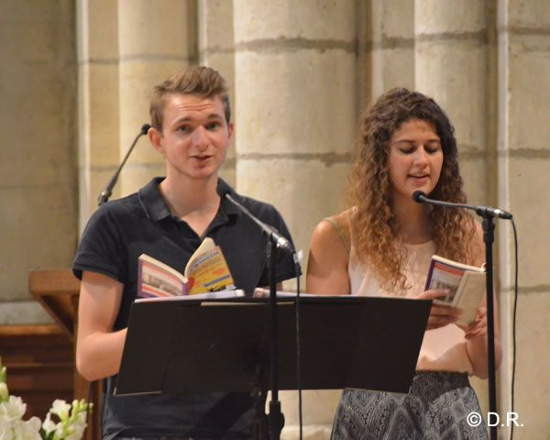
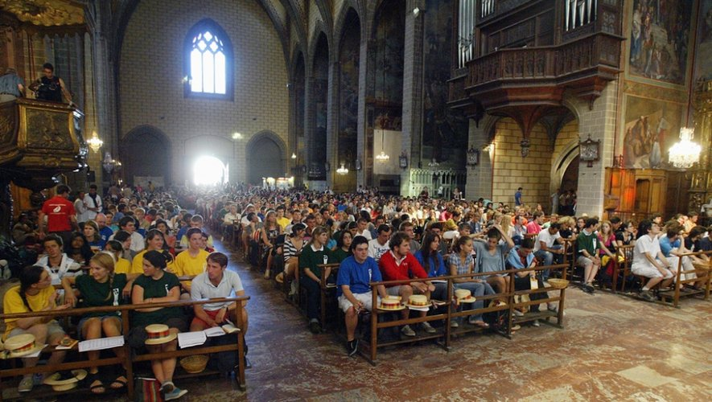
Merci de vous asseoir tranquillement pour écouter les lectures

Slide 23
Lecture de la deuxième lettre de saint Paul apôtre aux Corinthiens (5, 20 - 6,2)
Frères et sœurs,
Nous prenons la parole de la part du Christ. Par nous, c’est Dieu lui-même qui vous lance un appel :
au nom du Christ, acceptez d’être réconciliés avec Dieu. Cela, nous vous le demandons avec force.
Le Christ était sans péché, mais il a été chargé de nos péchés pour que, par le Christ, nous devenions justes.

Slide 24
Lecture de la deuxième lettre de saint Paul apôtre aux Corinthiens (5, 20 - 6,2)
Nous qui travaillons avec Dieu, nous vous le demandons : Ne gaspillez pas les dons que vous avez reçus de lui. En effet, Dieu a dit:
Au bon moment, j’ai exaucé ta prière.
Quand le jour du salut est arrivé, je suis venu à ton secours.
Eh bien maintenant, c’est vraiment le bon moment. Maintenant, c’est le jour où Dieu nous sauve.
Parole du Seigneur. R. Nous rendons gloire à Dieu.

Slide 25
PSAUME 22 (23)
R/ Le Seigneur est mon berger, rien ne saurait me manquer !
Le Seigneur est mon berger:
je ne manque de rien.
Sur des prés d’herbe fraîche,
Il me fait reposer.

Slide 26
PSAUME 22 (23)
R/ Le Seigneur est mon berger, rien ne saurait me manquer !
2. Il ne mène vers les eaux tranquilles
et me fait revivre ;
il me conduit sur le juste chemin,
pour l’honneur de son nom.

Slide 27
PSAUME 22 (23)
R/ Le Seigneur est mon berger, rien ne saurait me manquer !
3. Grâce et bonheur m’accompagnent
tous les jours de ma vie ;
j’habiterai la maison du Seigneur
pour la durée de mes jours.

Slide 28
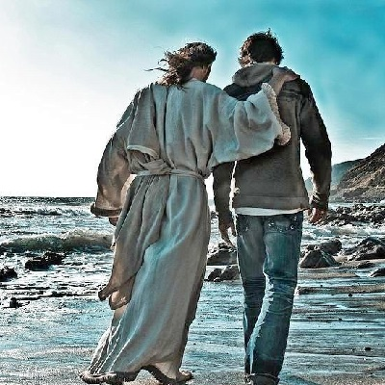
Merci de vous lever tranquillement pour la proclamation de l’Évangile
Catéchèse mystagogique:
L’image ici représente Jésus qui parle avec une personne.
C’est exactement ce qui se passe quand nous nous proclamons l’Évangile.
C’est lui-même qui nous parle. Nous croyons qu’il est présent quand nous lisons sa parole et qu’il a un message pour nous.

Slide 29
Pas d’acclamation de l’Évangile durant le Carême
« Ta parole, Seigneur, est vérité et la loi, délivrance ! »

Slide 30
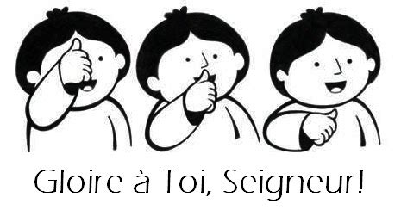
Présidence: Avant de proclamer l’Évangile, nous allons faire un geste: 3 petites croix sur le front, la bouche et le coeur.
Présidence: Évangile de Jésus-Christ selon st Matthieu
En traçant 3 petites croix, on réponds:
Signification:
Seigneur, ouvre mon intelligence pour que que je comprenne ta Parole,
ouvre ma bouche pour que je la partage,
et ouvre mon coeur, pour que je l’aime et que je la vive !

Slide 31
Évangile de Jésus-Christ selon saint Matthieu (6, 1-6, 16-18)
En ce temps-là,
Jésus disait à ses disciples :
« Ce que vous faites pour suivre la loi de Dieu, ne le faites pas devant tout le monde pour que les gens vous regardent. Sinon, votre Père qui est aux cieux ne vous donnera pas de récompense.

Slide 32
Évangile de Jésus-Christ selon saint Matthieu (6, 1-6, 16-18)
Donc, quand tu donnes de l’argent aux pauvres, ne cherche pas à te faire remarquer. Les gens faux agissent ainsi, dans les maisons de prière et dans les rues. Ils cherchent les compliments des autres.
Je vous le dis, c’est la vérité : ils ont reçu leur récompense.
Mais toi, quand tu donnes de l’argent aux pauvres avec ta main droite, ta main gauche ne doit pas le savoir. Ainsi, ce que tu donnes reste secret. Dieu ton Père, voit ce que tu fais dans le secret et il te récompensera.

Slide 33
Évangile de Jésus-Christ selon saint Matthieu (6, 1-6, 16-18)
Quand vous priez,
ne faites pas comme les personnes fausses.
Ils aiment prier debout, dans les maisons de prières et au coin des rues pour que tout le monde les voient.
Je vous le dis, c’est la vérité : ils ont déjà leur récompense.
Mais toi, quand tu veux prier, va dans la pièce la plus cachée, ferme la porte, et prie ton Père qui est là dans le secret ; et il te récompensera.

Slide 34
Évangile de Jésus-Christ selon saint Matthieu (6, 1-6, 16-18)
Quand vous jeûnez,
Ne prenez pas un air triste comme les gens faux.
Ils changent de visage, pour que tout le monde voie qu’ils jeûnent.
Je vous le dis, c’est la vérité : ils ont déjà leur récompense.
Mais toi, quand tu jeûnes, lave-toi le visage et parfume-toi la tête. Ainsi tu ne montreras pas aux autres que tu jeûnes. Mais ton Père le verra, lui qui est là dans cet endroit secret. Ton père voit ce que tu fais dans le secret et il te récompensera.

Slide 35

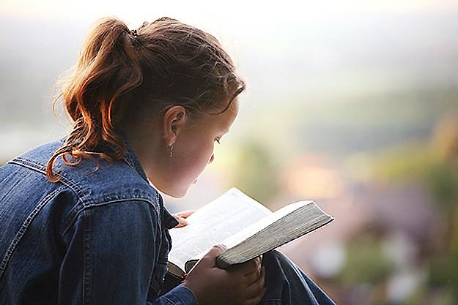
Acclamons la Parole de Dieu.
R/ Louange à toi, Seigneur Jésus!

Slide 36
Merci de vous asseoir tranquillement pour écouter l’homélie

Slide 37
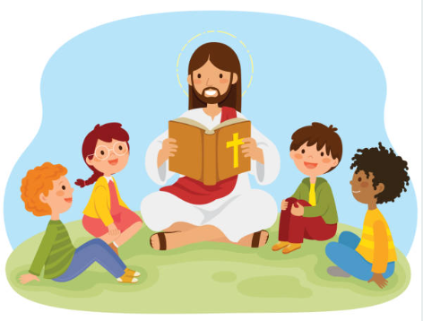
HOMÉLIE / RÉFLEXION

Slide 38
Réflexion en l’absence de prêtre
Nous voici déjà à quelques semaines de la fête Pâques, que nous célèbrerons dans 5 semaines.
Cette période entre aujourd’hui, le Mercredi des Cendres, Pâques, s’appelle le Carême. Le Carême nous prépare à la grande fête de Pâques, quand nous célébrons la résurrection de Jésus.
Comme pendant l’Avent, le temps avant Noël, le Carême est un moment spécial. À l’école, nous faisons des projets de justice sociale, nous organisons des collectes d’argent pour soutenir des organismes venant en aide aux personnes en difficulté.
Pourquoi ?

Slide 39
Réflexion en l’absence de prêtre
L’église catholique propose un enseignement très important, pour bien vivre ensemble. Cela s’appelle l’enseignement social de l’Église.
Cet enseignement nous donne 10 grandes idées pour apprendre à mieux aimer et respecter les autres:
D’abord, comme Jésus, l’Église nous apprend à respecter tout le monde. Chaque personne est aimée de Dieu. Cela veut dire que chacun est important et mérite/est digne d’être traité avec respect et amour.
Comme Jésus, l’Église nous invite aussi à penser au bien de tous. Cela signifie que nous ne vivons pas juste pour nous-mêmes. Nous pensons aussi aux autres et à ce qui peut les rendre heureux. Quand quelqu’un souffre, nous essayons d’aider. Ensemble, nous pouvons rendre le monde plus beau et meilleur.

Slide 40
L’enseignement sur le bien commun est lié à celui sur la solidarité. Quand une société veut le bien de tous, elle aide surtout les personnes qui en ont le plus besoin.
À notre niveau aussi, comme Jésus, l’Église nous demande d’être solidaires. Cela veut dire ouvrir notre coeur et aider à notre façon. Chacun peut se demander:
Qu’est-ce qui me touche le plus ?
Est-ce une personne qui vit dans la rue ?
Une personne qui se fait intimider ou qui vit de la violence ?
Une personne qui est mise de côté parce qu’elle est différente ?

Slide 41
Le bien-être des autres est aussi important que le nôtre. Savez-vous pourquoi ? Nous en avons parlé à Noël: c’est parce que nous faisons tous et toutes partie de la même famille, la grande famille de Dieu. Cela fait de nous des frères et soeurs.
Aujourd’hui, alors que nous entrons dans le Carême, j’aimerais vous parler d’une autre idée importante de cet enseignement: l’option préférentielle pour les pauvres.

Slide 42
C’est un mélange de respect de la dignité de chaque personne et de solidarité. Cela veut dire que si une personne a des difficultés, nous voulons l’aider, mais sans décider à sa place. La solution doit venir de la personne car elle sait ce qui est important pour elle. Nous pouvons l’aider à atteindre son objectif, mais la solution doit venir d’elle.
Pour vous à l’école, quand vous voyez une personne en difficulté et que vous voulez l’aider, il est important de respecter ce que la personne veut faire. Il ne faut pas lui imposer ce que vous ferions à sa place.
Par exemple: si un élève a de la difficulté avec ses devoirs, on ne fait pas les devoirs pour lui. On l’aide plutôt à comprendre comment faire avec patience et gentillesse.

Slide 43
Petit moment de silence avant l’imposition des Cendres
Pendant le carême, prenons le temps de réfléchir à ce que l’Église nous apprend pour bien vivre ensemble:
Comme Jésus:
est-ce que je respecte chaque personne ?
est-ce que je pense au bien -être des autres ?
est-ce que j’aide les personnes en difficulté ?
Quand j’aide quelqu’un, est-ce que je l’aide à trouver des solutions, ou est-ce que je fais les choses à sa place ?
Le Carême est un bon moment pour apprendre à aimer et à aider comme Jésus. 💛

Slide 44
Catéchèse mystagogique
Maintenant, nous allons vivre une démarche importante qui s’appelle l’imposition des Cendres.
Signification: En laissant le prêtre ou un laïc nous marquer le front avec des cendres, nous acceptons de reconnaître que notre vie humaine est fragile et nous nous engageons à accueillir Dieu dans notre vie, à accueillir les autres comme des frères et des soeurs, et à faire le bien autour de nous.

Slide 45
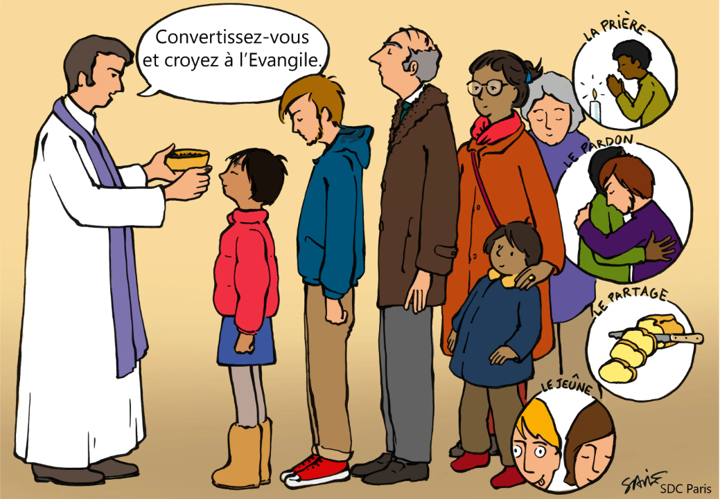
Imposition des Cendres
Nous allons commencer l’imposition des Cendres:
Nous commençons par la bénédiction des Cendres:

Slide 46
Bénédiction des Cendres si la célébration est présidée par un prêtre ou un diacre
Seigneur notre Dieu, bénis les cendres dont nous serons marqués en signe de notre engagement à changer nos coeurs et croire à la Bonne Nouvelle. Nous te le demandons à toi qui vis et règne pour les siècles des siècles.
R/: Amen.

Slide 47
Prière si la célébration est présidée par un ministre laïc et non par un prêtre ou un diacre
Seigneur notre Dieu, que les cendres dont nous serons marqués soient signe de notre engagement à changer nos coeurs et croire à la Bonne Nouvelle. Nous te le demandons à toi qui vis et règne pour les siècles des siècles.
R/ Amen.

Slide 48
Imposition des Cendres
Nous allons commencer l’imposition des Cendres. Le prêtre ou l’un/e des responsables de votre école vont faire une petite croix sur votre front avec des cendres.
La personne vous dira : « Change ton cœur et crois à la Bonne Nouvelle! »
Vous répondrez : Amen.

Slide 49
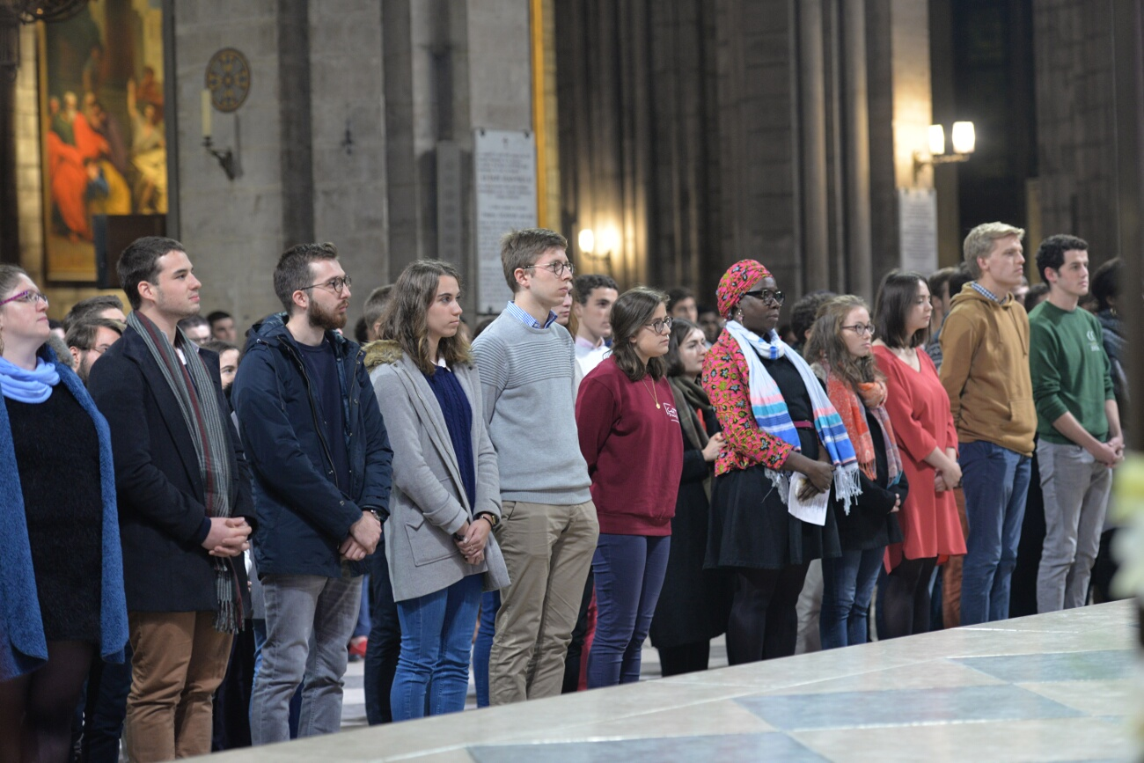
Merci de vous lever tranquillement jusqu’à la fin de la célébration

Slide 50
Intentions de prières universelles
Présidence: En ce début de Carême, présentons nos prières au Seigneur.
R/ Jésus, entends notre prière.
Le carême est un temps de prière. Pour que nous sachions ouvrir notre coeur à Jésus pour connaître la joie de l’amour qu’il a pour nous, prions
R/ Jésus, entends notre prière.

Slide 51
Intentions de prières universelles
2. Le carême est un temps de partage. Pour que nous partagions généreusement avec les autres, prions.
R/ Jésus, entends notre prière.
3. Le Carême est un temps de jeûne. Pour que nous essayons de modérer nos habitudes qui nous empêchent d’aimer et de faire la paix dans notre famille et notre communauté.
R/ Jésus, entends notre prière.

Slide 52
Intentions de prières universelles
4. Le carême est un temps pour demander pardon. Pour que nous sachions demander pardon aux personnes à qui nous avons fait de la peine, et pour que nous sachions pardonner celles et ceux qui nous le demandent, prions.
R/ Jésus, entends notre prière.
Présidence: Seigneur, en recevant nos intentions, fais que notre pratique du carême nous permette de te voir et de t’entendre plus clairement, toi qui est présent par ton Esprit Saint pour les siècles des siècles !
R/ AMEN

Slide 53
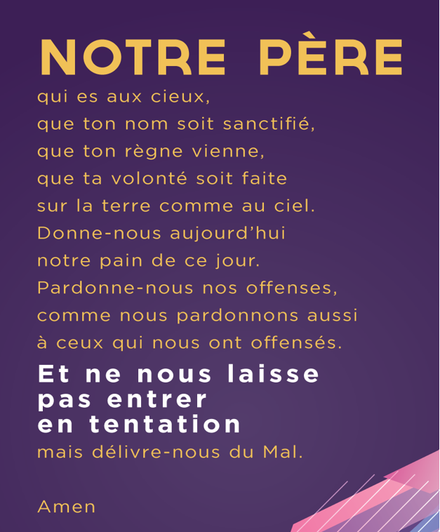
NOTRE PÈRE
Après avoir prié pour demander au Seigneur de nous appuyer durant le Carême, unis dans le même esprit, nous pouvons dire avec confiance, la prière que nous avons reçue du Sauveur:

Slide 54

NOTRE PÈRE chanté (version du groupe Glorious adapté pour les enfants)

Slide 55

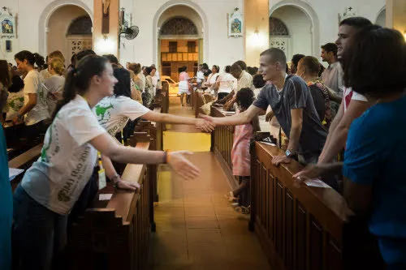
Échange de la paix
Confirmons notre prière et dans la charité du Christ, échangeons un geste de paix

Slide 56
Nous allons maintenant recevoir la bénédiction finale
Prions
Que le Seigneur vous bénisse et vous garde.
Tous : AMEN
Que le Seigneur fasse resplendir sur vous son visage.
Tous : AMEN
Que le Seigneur vous accorde la paix.
Tous : AMEN
Et que Dieu tout-puissant nous bénisse, le Père, le Fils et
le saint-Esprit (faire le signe de croix)
Tous: AMEN

Slide 57
Envoi
Allons dans la paix du Christ, porter l’Évangile du Seigneur.
Tous: Nous rendons grâce à Dieu.

Slide 58

Chant de sortie: Pour toi nos vies se lèvent (Be Witness)
Pour toi nos vies se lèvent

Slide 59
Pour toi nos vies se lèvent (Be Witness)
Quand je regarde au loin que j’aperçois l’océan
Sa beauté me rappelle que tu m’aimes intensément
Tu nous offres un précieux trésor en nous confiant cette Terre
Un paradis dans l’univers
Quand je regarde au ciel que j’aperçois ton soleil
Sa lumière qui m’éclaire et sa chaleur qui m’éveille
Tout a été dessiné par ta volonté
Ô quel Dieu merveilleux tu es

Slide 60
Pour toi nos vies se lèvent (Be Witness)
R/ Pour toi nos vies se lèvent, Dieu créateur
Sur la Terre comme au Ciel, tu es Seigneur
Tu as fait des merveilles, au-delà de nos peurs
Ton Royaume est déjà dans nos coeurs

Slide 61
Pour toi nos vies se lèvent (Be Witness)
Depuis l’aube du jour et jusqu’à la nuit tombée
Entouré de tes dons, ébloui par tes bontés
Ma confiance est dans tes voies, toi mon créateur
Celui qui a tissé mon coeur
Chaque jour de ma vie je veux faire ta volonté
Poursuivre ta justice et chercher ta vérité
Tu m’aimes comme un Père, ma vie est dans tes mains
Près de toi je ne manque de rien

Slide 62
Pour toi nos vies se lèvent (Be Witness)
R/ Pour toi nos vies se lèvent, Dieu créateur
Sur la Terre comme au Ciel, tu es Seigneur
Tu as fait des merveilles, au-delà de nos peurs
Ton Royaume est déjà dans nos coeurs

Slide 63

Chant de sortie: Pèlerins d’espérance (OPÉCO)
Pèlerins d'espérance

Slide 64
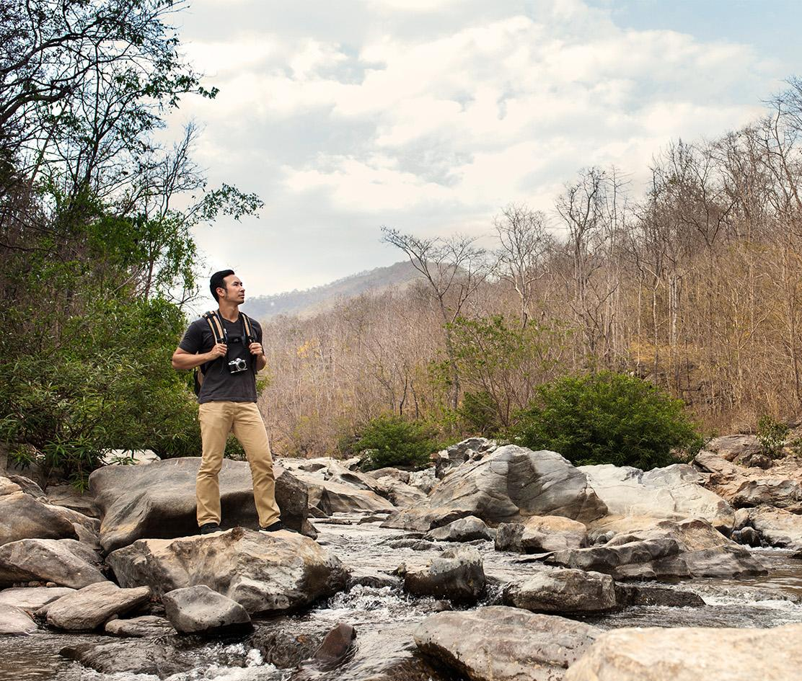

Je me réveille, je n’ai plus peur
J’ai un feu ardent dans mon cœur
Je me lève, Alleluia!
Une vie nouvelle s’ouvre devant moi

Slide 65
Peux-tu l'entendre? Peux-tu la voir?
Cette espérance qui m’invite à croire
Aussitôt choisie, elle me montre la voie
Non, rien ne pourra m’enlever ma joie

Slide 66
Pèlerin d’ESPÉRANCE
Je marche vers la lumière
Chemin d’harmonie et sans frontières
Je me lève et laisse tomber mes croix
Non rien, non rien ne pourra m’enlever ma joie (x2)

Slide 67
Quand les montagnes sont trop hautes
Que je n’arrive plus à monter la côte
Je n’suis pas seul, tu es avec moi
Car rien ne pourra m’enlever ma joie

Slide 68
Pèlerin d’ESPÉRANCE
Je marche vers la lumière
Chemin d’harmonie et sans frontières
Je me lève et laisse tomber mes croix
Non rien, non rien ne pourra m’enlever ma joie (x2)

Slide 69
Frappe des mains, tape du pied...
Vas-y danse, l’espérance est ici (x3)
Vas-y danse, l’espérance est ici
Oh-Oh-Oh-Oh, pèlerin d’espérance
Oh-Oh-Oh-Oh, Allez, vas-y danse
Oh-Oh-Oh-Oh
Non, rien ne pourra enlever ma joie!

Slide 70
Pèlerin d’ESPÉRANCE
Je marche vers la lumière
Chemin d’harmonie et sans frontières
Je me lève et laisse tomber mes croix
Non rien, non rien ne pourra m’enlever ma joie (x3)

Slide 71
En ce Carême, Jésus t’invite à
Grandir dans l’Amour !

